Slide 1
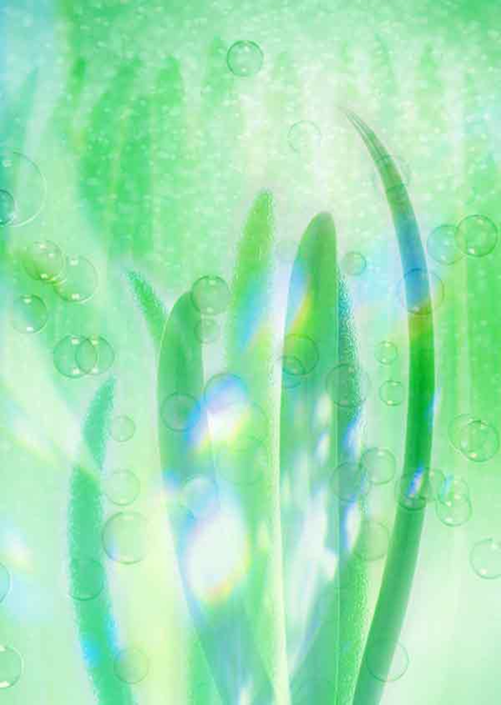
На верхушке – половые органы
Спорангий
Придаточные корни
Побеги
Листья
Листья
Стебель
плауны
Прямостоячие и ползучие
Ризоиды
Стебель
Придаточные корни
Стебель
мхи
Строение споровых
хвощи
Корневище
Стебель
Побег
папоротники
Бесцветные, спороносные - весной
Видоизмененный в корневище
Листья
Стробил
Лист - вайя
Бурые мутовки,
редуцированные
Придаточные корни
Зеленые, вегетативные - летом
Молодые – свернуты в улитку
Взрослые
Notes:
Приложение 7 – Отдел Споровые

